Slide 3
В начале
90-х годов
XX века

Slide 4
В 496 году
римский папа Геласиус

Slide 6
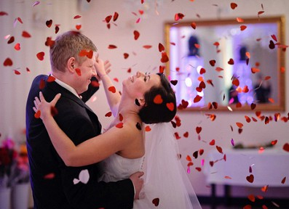
Выходить замуж, жениться.

Slide 7
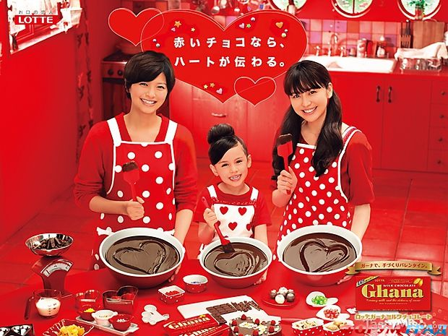
Шоколад

Slide 8
Англия (Великобритания)

Slide 9
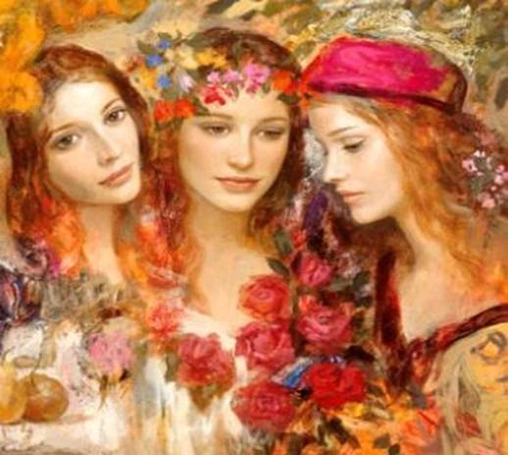
Вера — белый, Надежда — зеленый, Любовь — алый.

Slide 11
«Я тебя кохаю»
«Я тебя люблю»

Slide 12
Чернила

